Slide 1
Candidater à un appel à projet sur la plateforme FIE de l’Université de Lyon

Slide 2
Sommaire
Se connecter à la plateforme
Déposer une candidature
Modifier une candidature
Contact
Notes:
Sous réserve des crédits région 2017

Slide 3
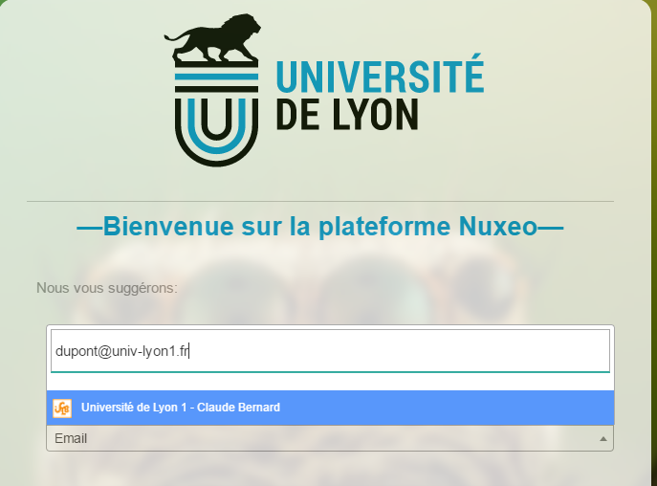
Se connecter à la plateforme
Vous faites partie d’un établissement de la COMUE de Lyon - Saint-Etienne, renseignez directement votre email puis cliquez sur votre établissement :
Notes:
Sous réserve des crédits région 2017

Slide 4
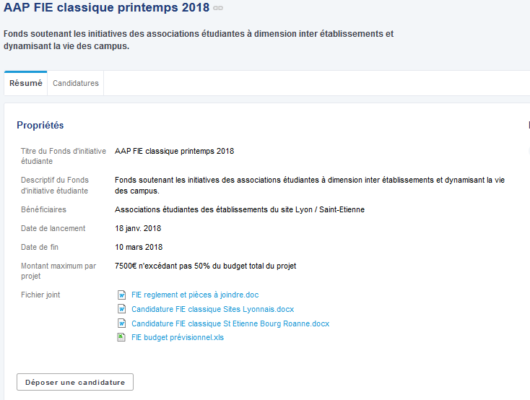
Déposer une candidature
Cliquez sur le lien publié sur le site institutionnel : vous accédez à la page d’information de l’appel à projet.
Cliquer sur «Déposer une candidature».
Remplir le formulaire proposé et insérer les documents obligatoires.
Valider en cliquant sur « Créer » : vous recevrez un mail de confirmation.
Notes:
Sous réserve des crédits région 2017

Slide 5
Modifier une candidature
Votre candidature est créée, mais vous pouvez encore la modifier jusqu’à la date de fermeture de l’appel à projets
Cliquer sur lien présent dans le mail de confirmation de création que vous avez reçu, puis cliquer sur l’onglet «Modifier».
Notes:
Sous réserve des crédits région 2017

Slide 6
Contact
Pour toute question ou demande d’informations :
fie@universite-lyon.fr

